Slide 1
建立美安台灣購物年金 「轉消費為收入」

Slide 2
建立購物年金
美安台灣最熱銷的產品就是超連鎖®事業發展系統
「這套系統不僅為創業家提供賺取永續收入的機會，而且為全球消費者帶來更優越的購物方式。」
系統核心是美安台灣的管理業績紅利計畫(MPCP)，獎勵每位改變購物方式的超連鎖®店主(UFO)

Slide 3
建立購物年金的「四個基本步驟」
美安台灣公司的購物年金來自每一位超連鎖®店主
將每個月所採買的居家生活用品轉換成美安台灣獨家品牌的產品
*超連鎖®店主藉由購買自用的美安台灣獨家品牌產品而獲得「報酬」
（佣金獎勵/BV）
改變他們每個月或定期購買其他品牌產品（如衣服、電子產品、電器等）的方式，從以往在「傳統實體商店」購物改為透過自己的TW.SHOP.COM網站，進入商店的網站進行「線上購物」
* 例如超連鎖店主透過TW.SHOP.COM/您的名稱購買，可獲得「報酬」(IBV/現金回饋)，直接前往www.gohappy.com.tw則沒有。

Slide 4
建立美安台灣購物年金「四個基本步驟」
找到10-15人和您一起改變消費習慣，並建立良好關係，以期發展顧客的終身價值或未來的事業夥伴(超連鎖®店主)。
*顧客透過購買美安台灣產品而獲得「報酬」（現金回饋）。
*顧客透過在TW.SHOP.COM/您的名稱 購物而獲得「報酬」(現金回饋)
*顧客透過推薦其他顧客在TW.SHOP.COM/您的名稱購物而獲得「報酬」(現金回饋)。
至少找出2位願意致力落實前述1-4個步驟，藉以改變自己財務狀況的夥伴。

Slide 5
建立美安台灣購物年金
最終目標是建立一條源源不絕的BV及IBV流量，而這也正是管理業績紅利計畫(MPCP)的生命線。
每位超連鎖®店主的目標就是成為「購物顧問」，讓自己與顧客以高效率的方式購買生活用品！

Slide 6
建立購物年金
「年金」指的是，在一個指定時間長度內的每個時段支付給您一筆固定款項。
為了累積「年金」，您必須在年金開始發放前，先投入一筆固定資金。
美安台灣的「購物年金」以相同方式運作，只有一點最大的不同。
超連鎖®店主所得的固定款項不是以法定貨幣來計量，而是以時間來累積。

Slide 7
建立購物年金
每星期投資8-15小時，堅持24-36個月，您就能建立自己的「固定款項」。
執行上述的四項基本步驟，並確保您兩邊銷售組織內的所有事業夥伴也複製這些步驟……
您從此就可以有機會每星期賺取$47,500或更多了！
*本簡報中提到的收入等級純屬舉例說明，無意代表美安台灣公司超連鎖®店主的一般收入也無意表示任何超連鎖®店主皆可賺取同等收入。美安公司超連鎖®店主的成功與否取決於其在發展事業時的努力、才能與投入程度。

Slide 8
建立購物年金
從居家用品評量開始：
檢視（一一盤點）您每月及每季的消費項目。
查看有哪些用品能夠讓您累積購物年金，輕輕鬆鬆轉消費為收入！
建立美安台灣「居家購物清單」
建立「我的清單」
運用居家顧問同時建立這兩個清單
從您開始，接著指導每位事業夥伴也這麼做，然後讓每位顧客複製同樣的過程

Slide 9
事業基礎資料
起步

Slide 10
透過將「其他品牌」 轉換成您的品牌，在90天内賺取150BV。
持續正確使用「新人快速啟動組合」產品
完成「居家購物清單」
逐一查看美安台灣獨家品牌產品的業績點數(BV)
如有需要，*在啓動自動購貨計畫前修改自動購貨訂單 *超連鎖管理系統

Slide 11
改變您的購物方式和購物地點……
「你無論如何都要購買的必需品」
TW.SHOP.COM 在「自己的每一台電腦」上，儲存您的TW.SHOP.COM 網站優惠顧客編號與密碼
「瀏覽」TW.SHOP.COM網站
檢視您目前消費的「店家」
下載“Shop Buddy”

Slide 12
在最初的十天内，建立一份有60-300位潛在顧客的姓名及其聯絡資料的名單
通訊錄
聯絡電話
Facebook (臉書)
Instagram
推特……等
您還認識誰……

Slide 13
前12個月每個月銷售100BV的「新產品」
每個月與16名潛在顧客交談
藉由發問找出他們所面對的問題或難題
仔細聆聽……找出產品對策
利用成功經驗分享，增加新的 銷售機會
與所有顧客完成居家購物清單

Slide 14
每個月至少向四名合格的潛在顧客展示您的事業計畫
每個月與16名潛在顧客交談
藉由發問找出他們所面對的問題或難題
仔細聆聽…找出理財對策
利用成功經驗分享，吸引對方產生興趣
利用超連鎖®事業說明會(UBP)影片……（共三個部分）
UBP影片結束之後完成居家購物清單，並註冊成為優惠顧客

Slide 15
前90天訓練
新超連鎖®店主訓練(NUOT) ≤ 30 日內
成功五要訣訓練(B5)≤ 60 日內
再參加新超連鎖®店主訓練(NUOT)
再參加成功五要訣訓練(B5)
授證經理級訓練(ECCT)
出席地方研討會……購買三張門票

Slide 16
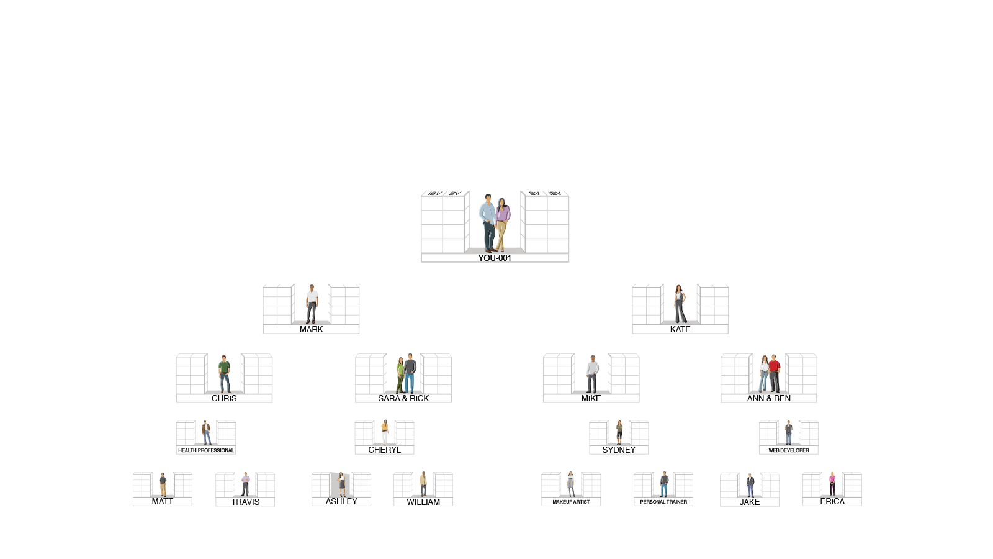
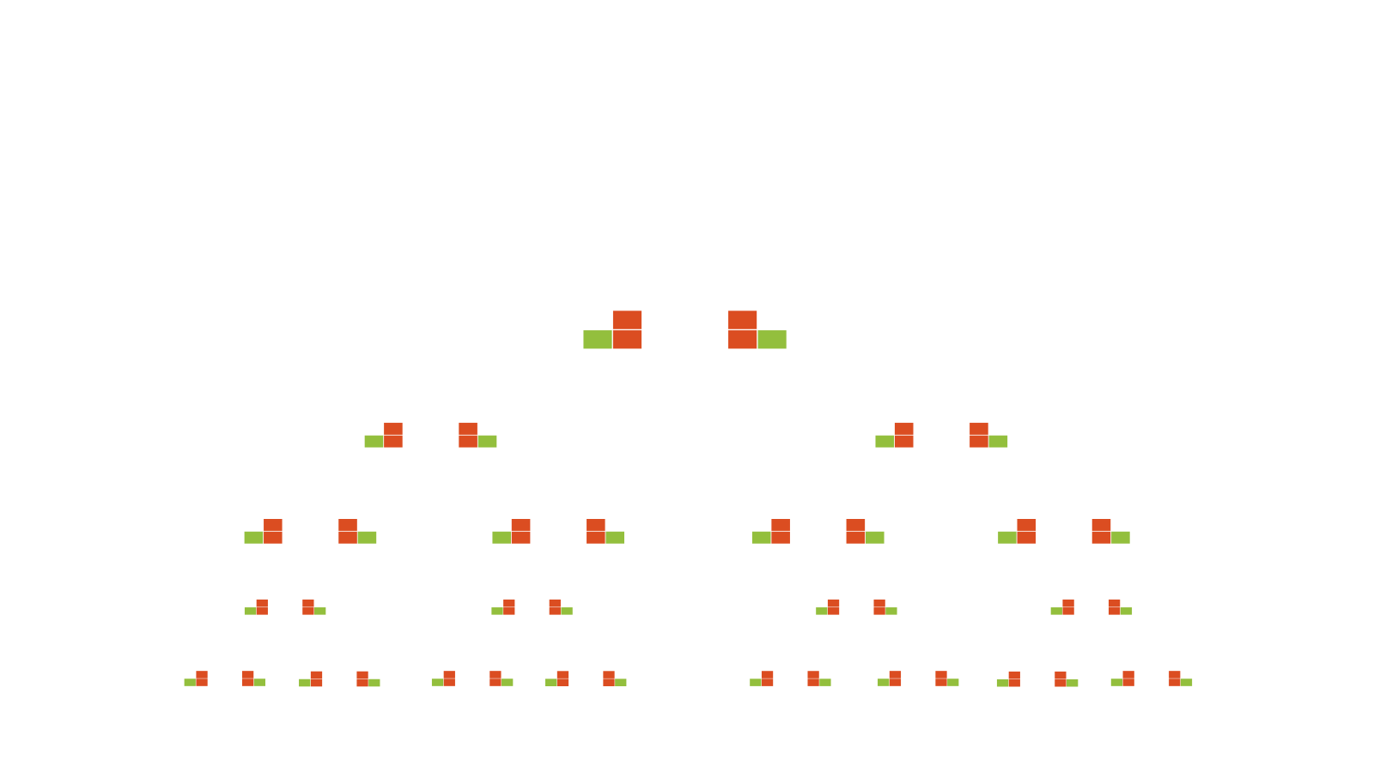
組織達到基本業務要求
每個月NT$19,000的(BV)& 每第三個月NT$9,500的(IBV)
老方法？
50 x 50 BV = 2,500 BV
50 x 10 IBV = 500 IBV
50 x 50 BV = 2,500 BV
50 x 10 IBV = 500 IBV

Slide 17
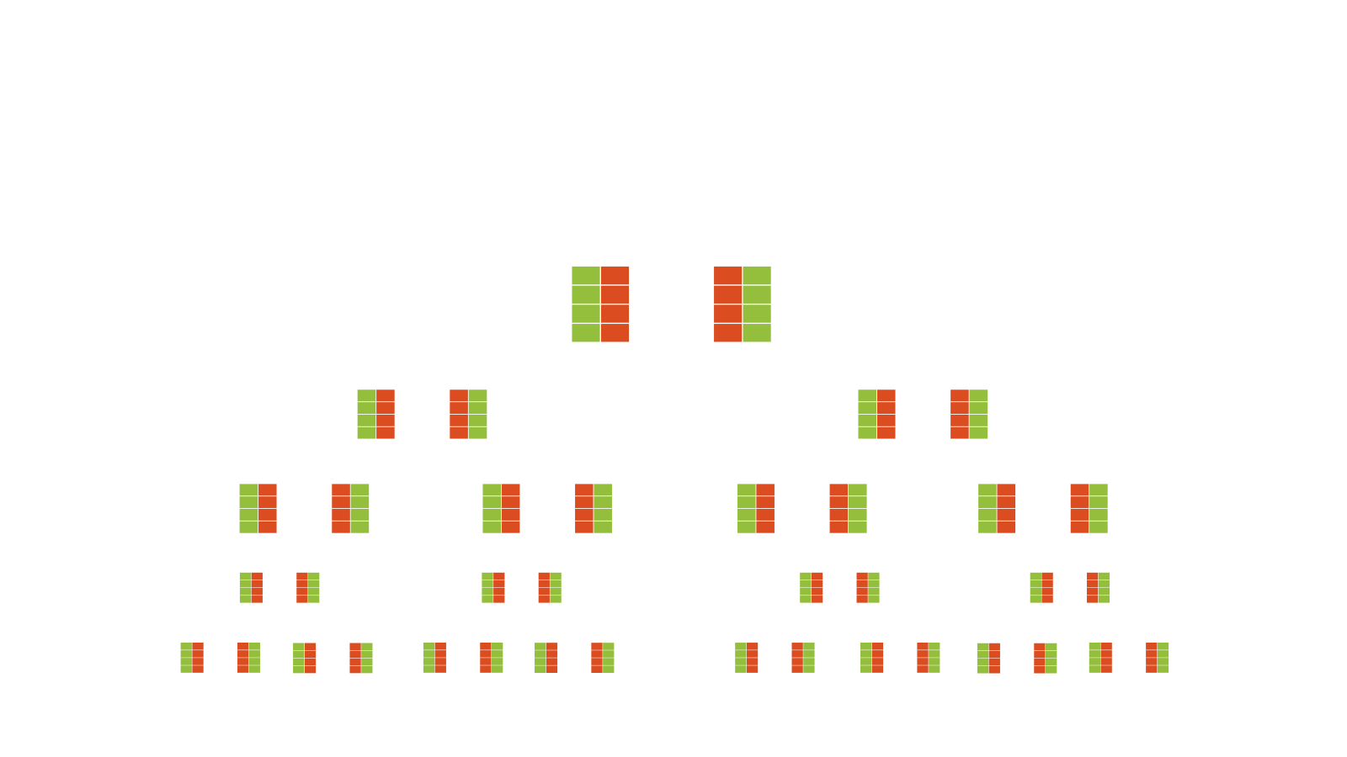
組織達到購物年金要求
每個月NT$237,500的(BV)& 每個月NT$95,000(IBV)
在相同的團隊中
超連鎖店主的人數！
新方法？
50 x 500 BV = 25,000 BV
50 x 200 IBV = 10,000 IBV
50 x 500 BV = 25,000 BV
50 x 200 IBV = 10,000 IBV

